Slide 1

Keuzevak interaction design
Milo Dijkman

Slide 2
Inhoud
Persona
Onderzoek product en klant
Userstories
Moodboard
Styleboard
Wireframes
Visueel Ontwerp XD
Onderzoek Doelgroep
Vertaling van visueel ontwerp naar prototype in HTML, CSS, JS
Gerealiseerd Prototype

Slide 3
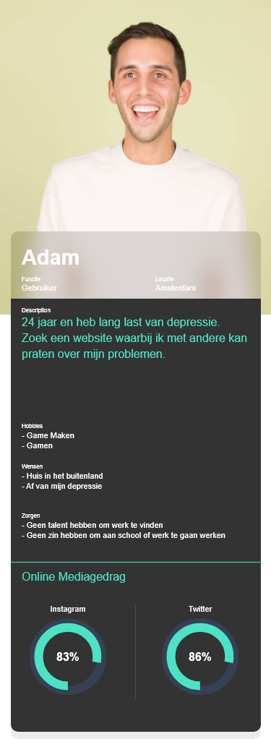
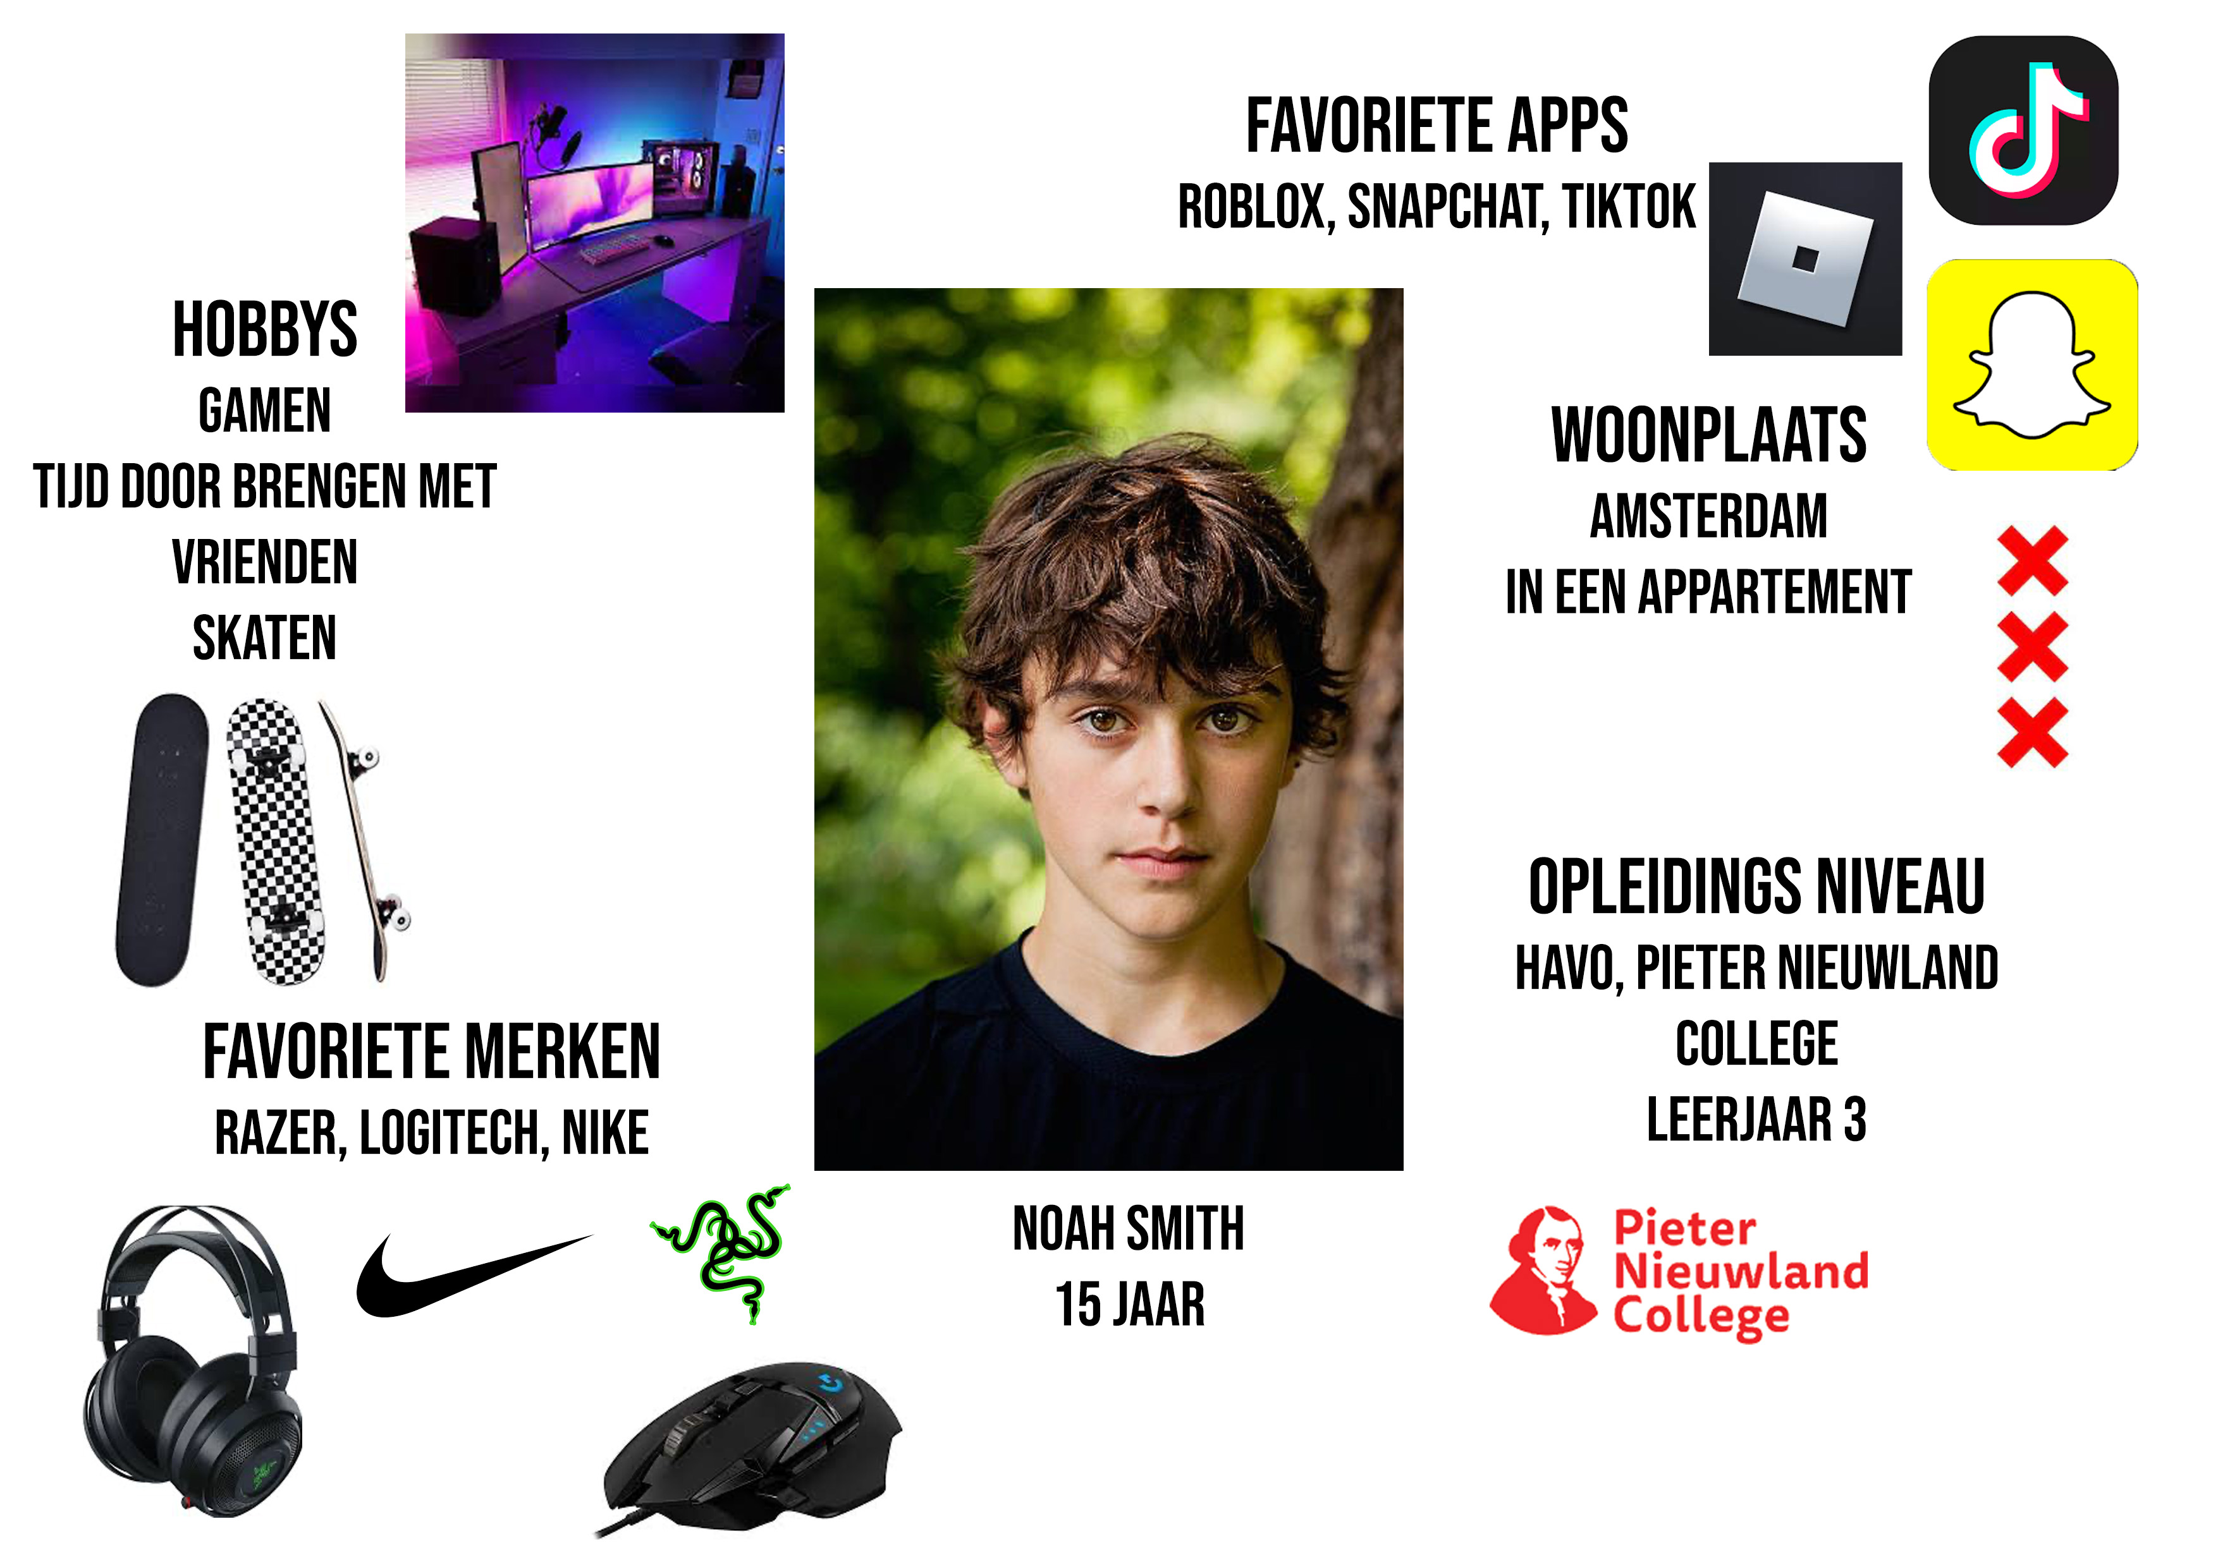
Persona
Faith
Transformers Community

Slide 4
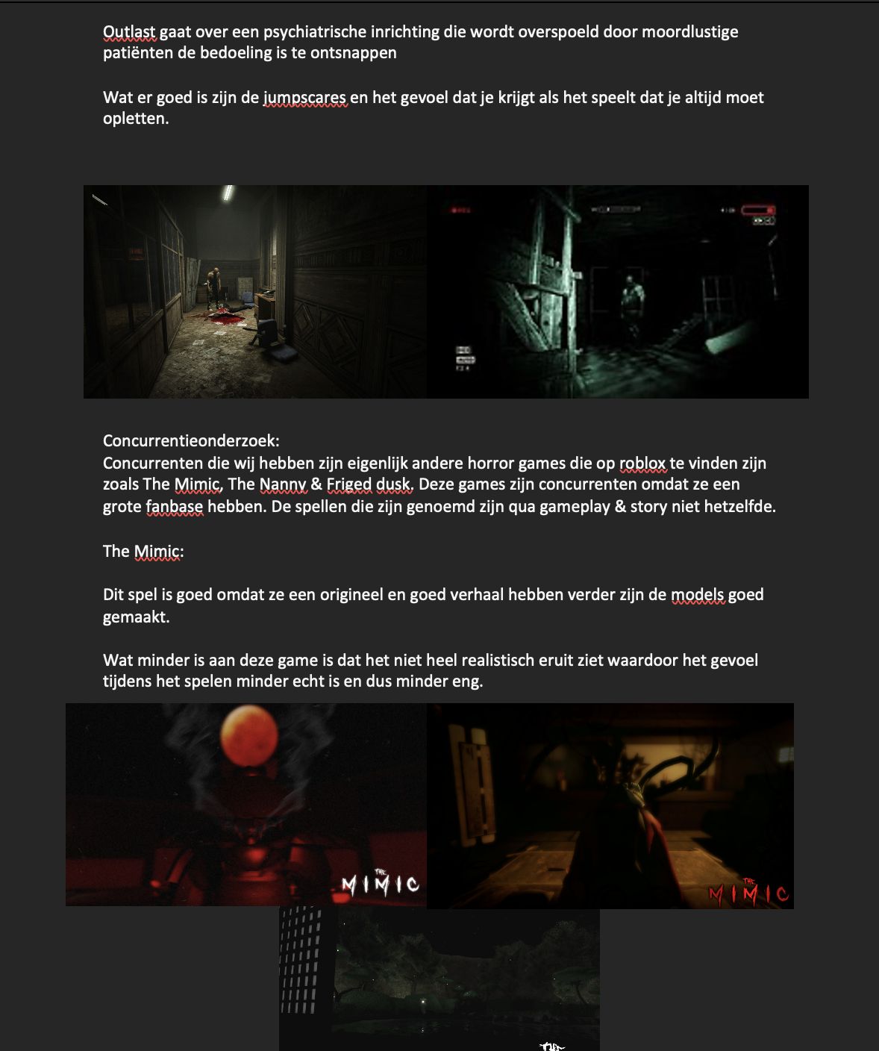
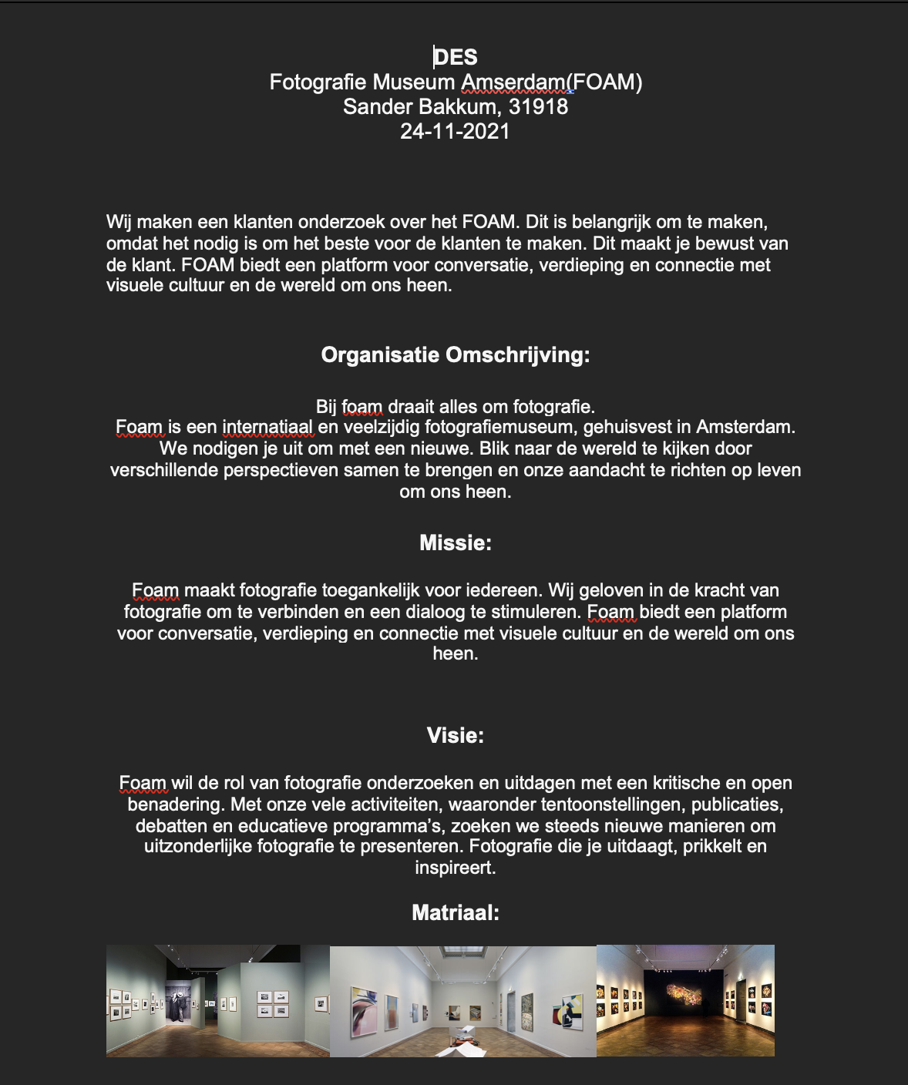
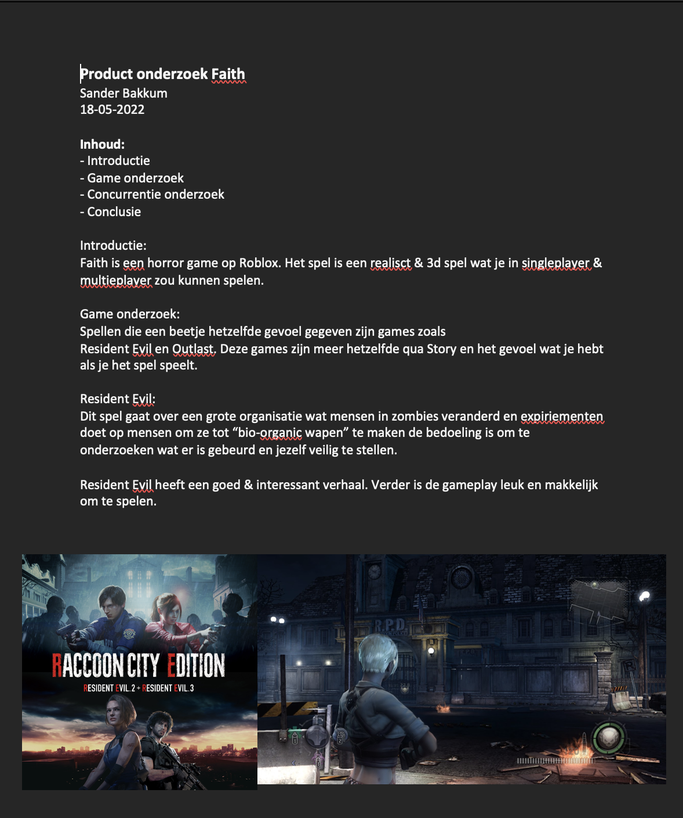
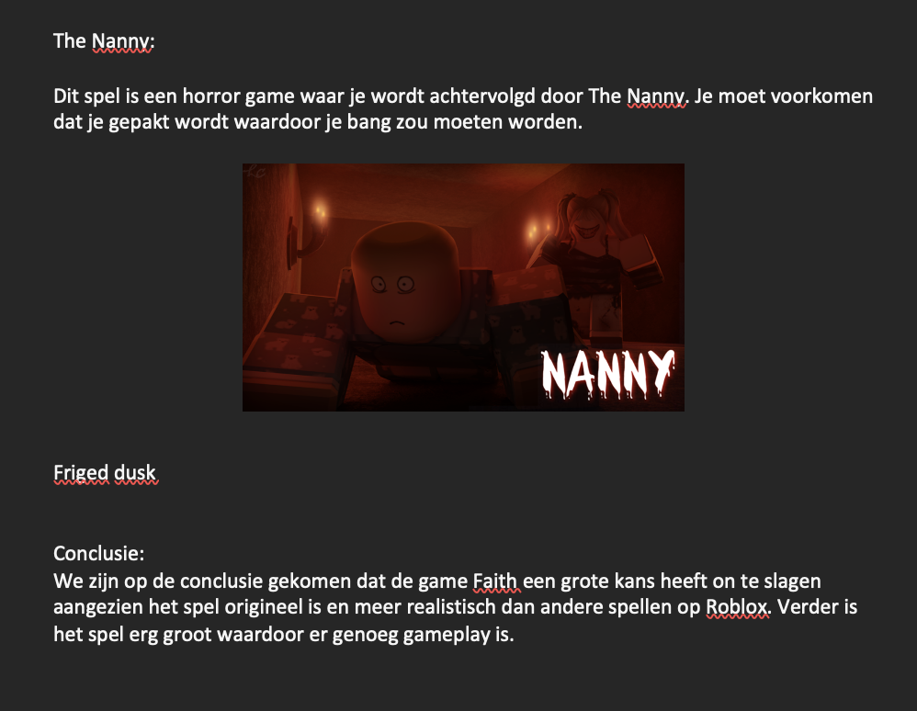
Onderzoek klant en product
Faith (Horror Game op Roblox)

Slide 5
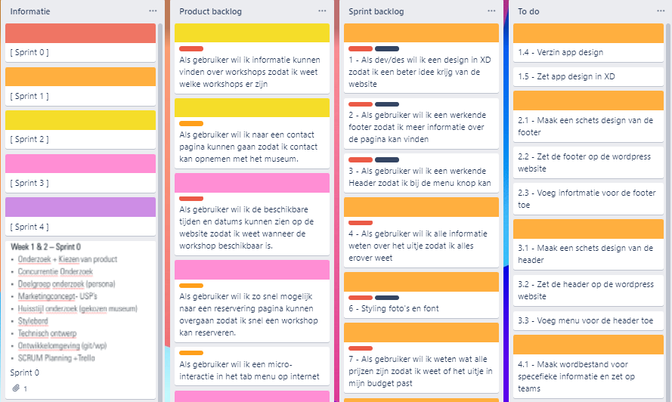
Userstories

Slide 6
Eye Museum

Slide 7
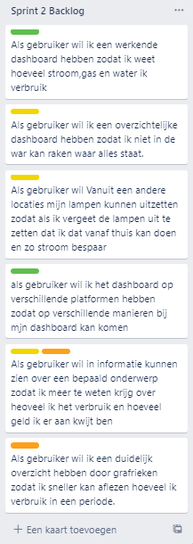
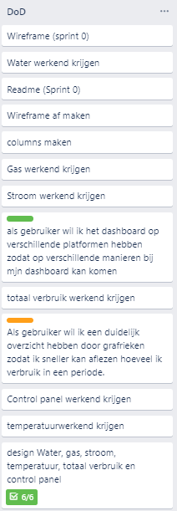
Duurzaamhuis

Slide 8
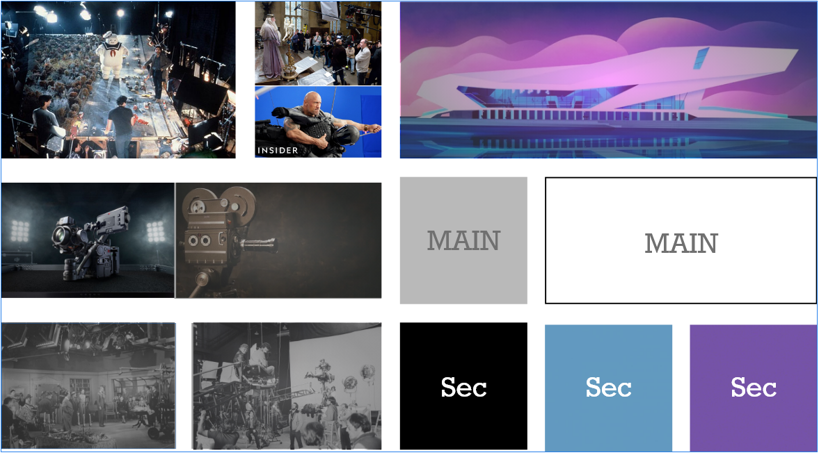
Moodboard Eye Museum

Slide 10
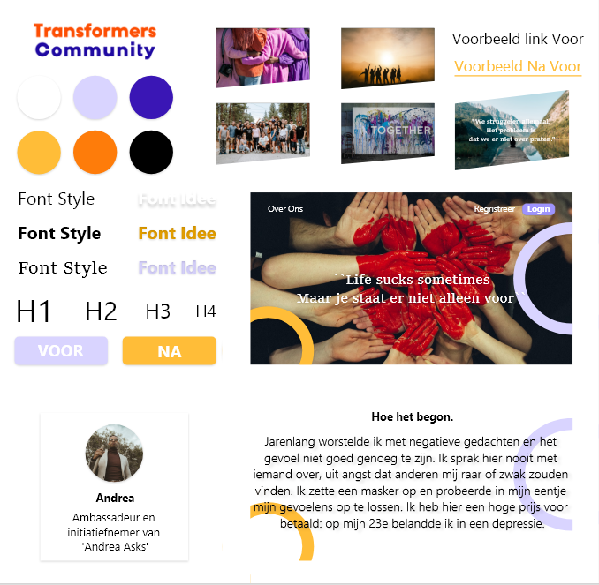
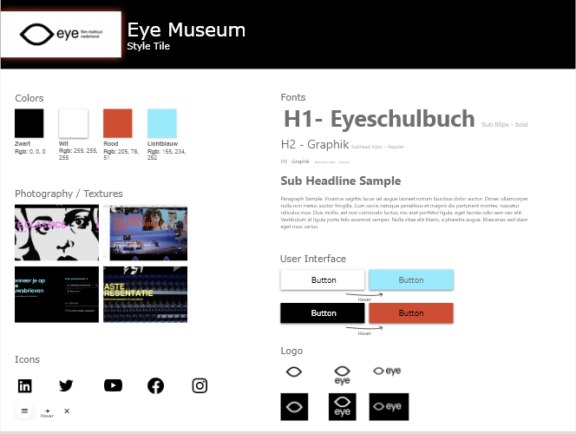
Styleboard

Slide 11
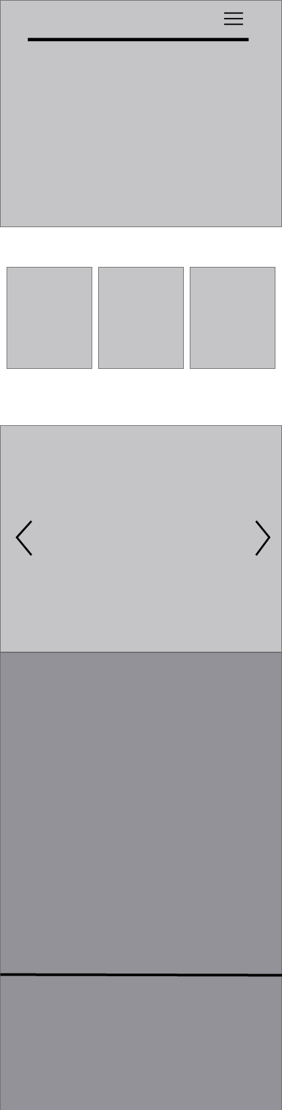
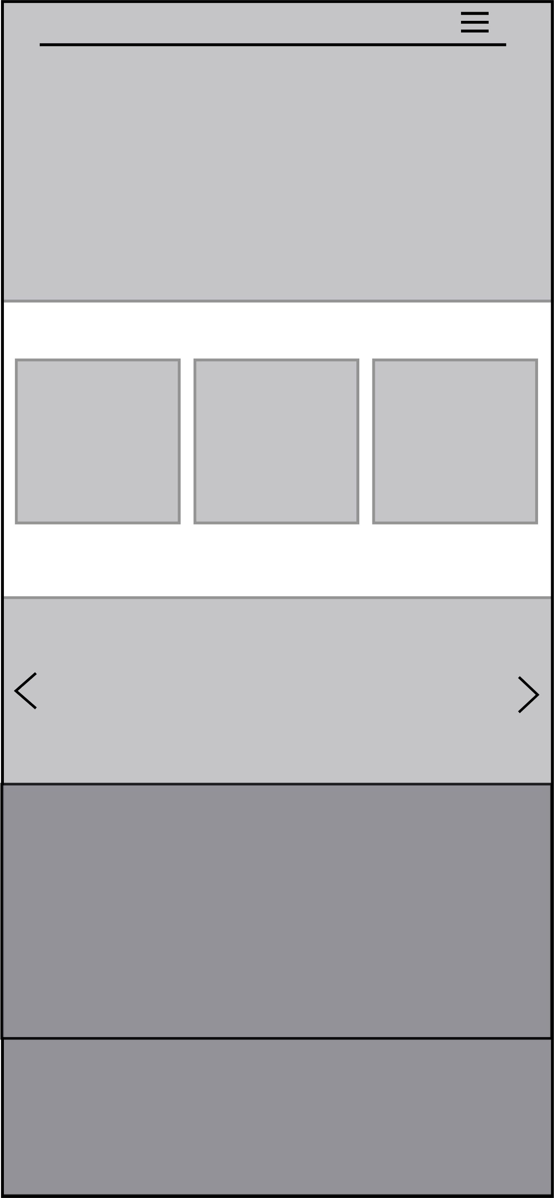
Wireframes
Tassen Webshop
Iphone 13
Desktop

Slide 12
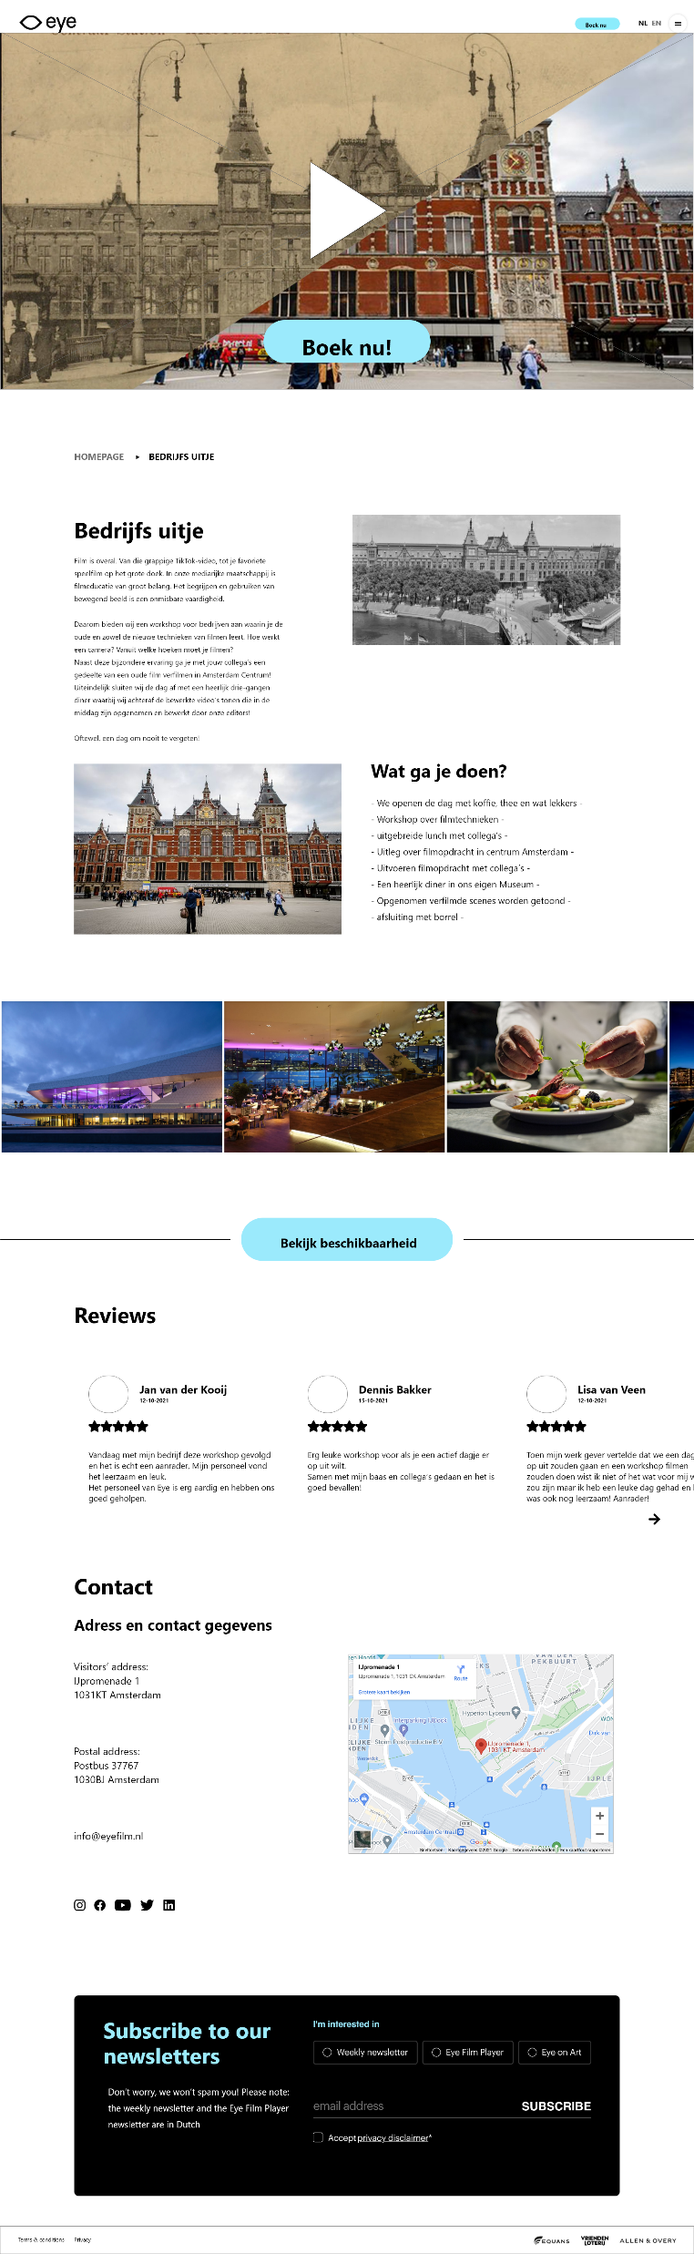
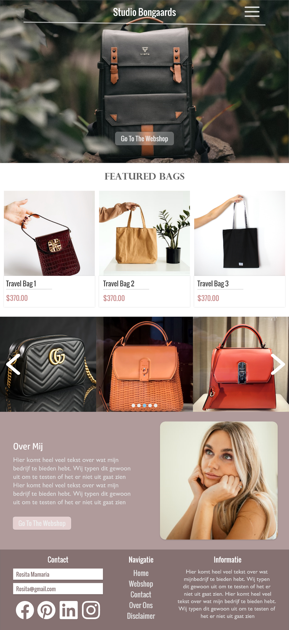
Visual design(XD)
Eye Museum
Tassen Webshop

Slide 13
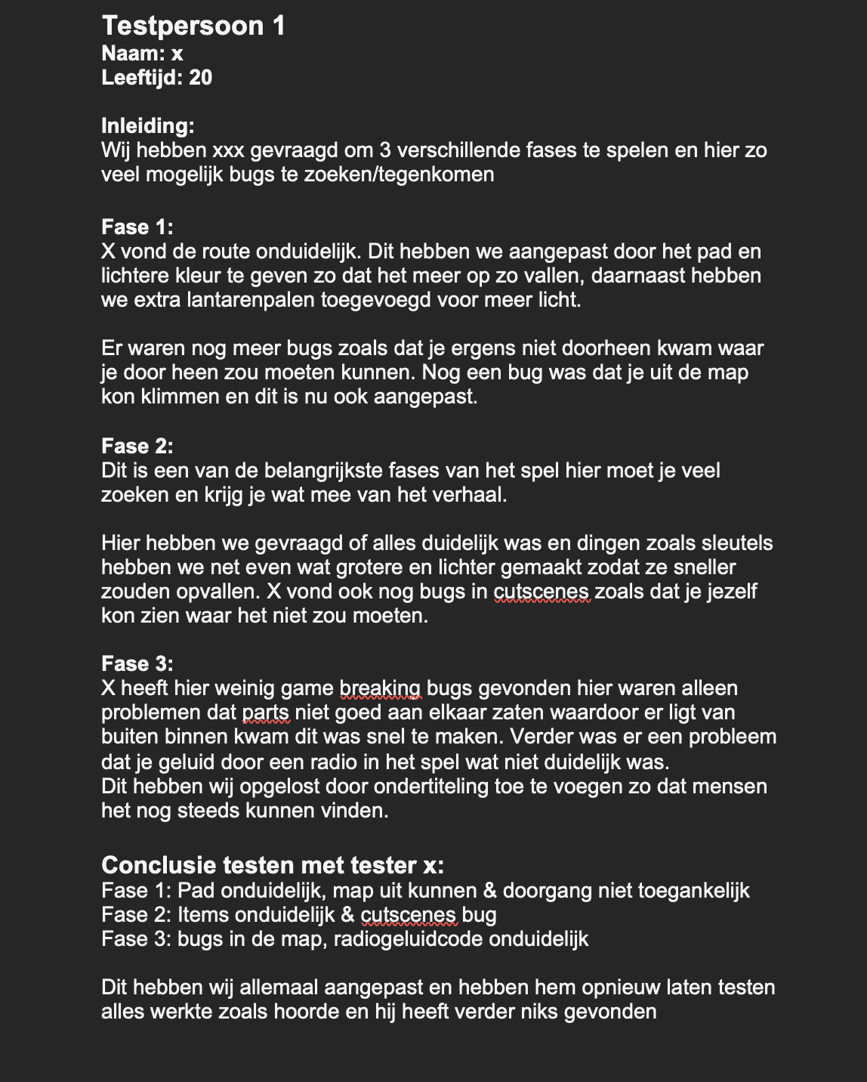
Onderzoek testen met doelgroep

Slide 14
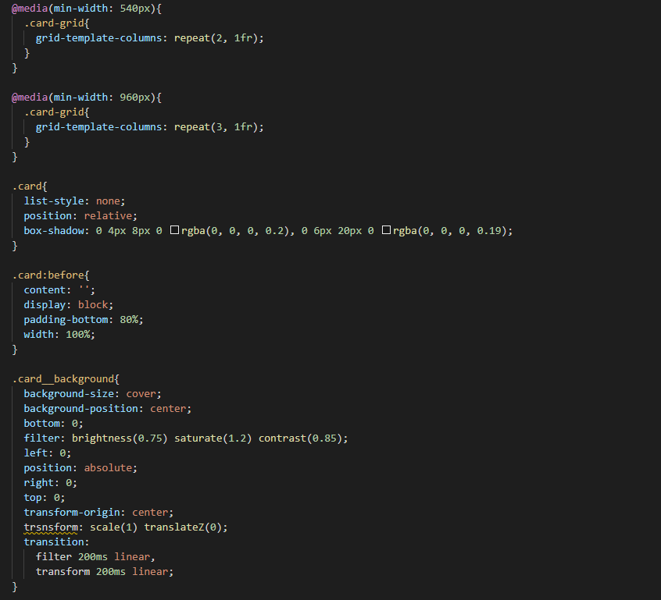
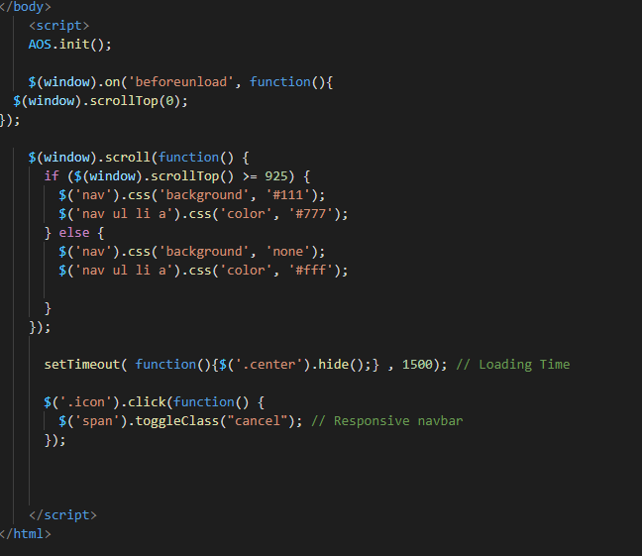
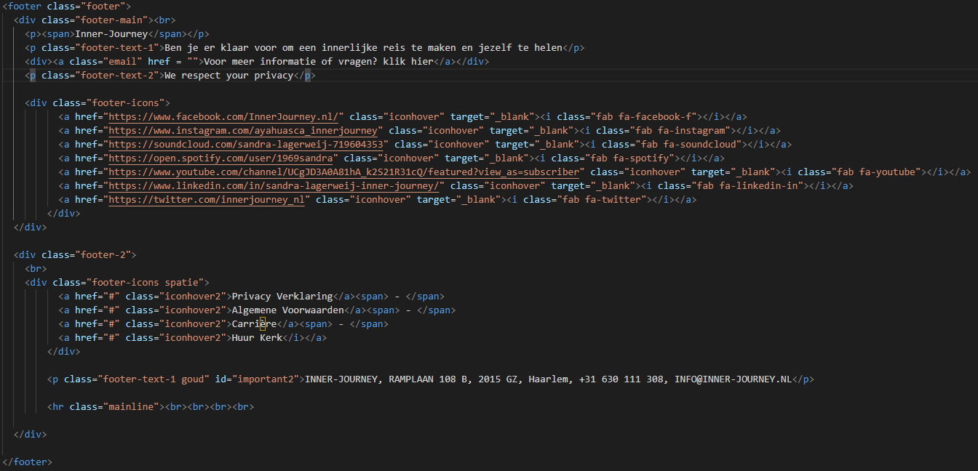
Vertaling van visueel ontwerp naar prototype in HTML, CSS, JS
https://inner-journey.nl/Opleiding-Retreats/3-Daagse-Opleiding/

Slide 18
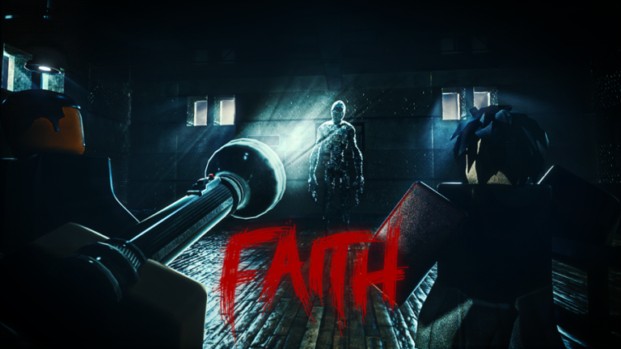
Gerealiseerd Prototype

Slide 19
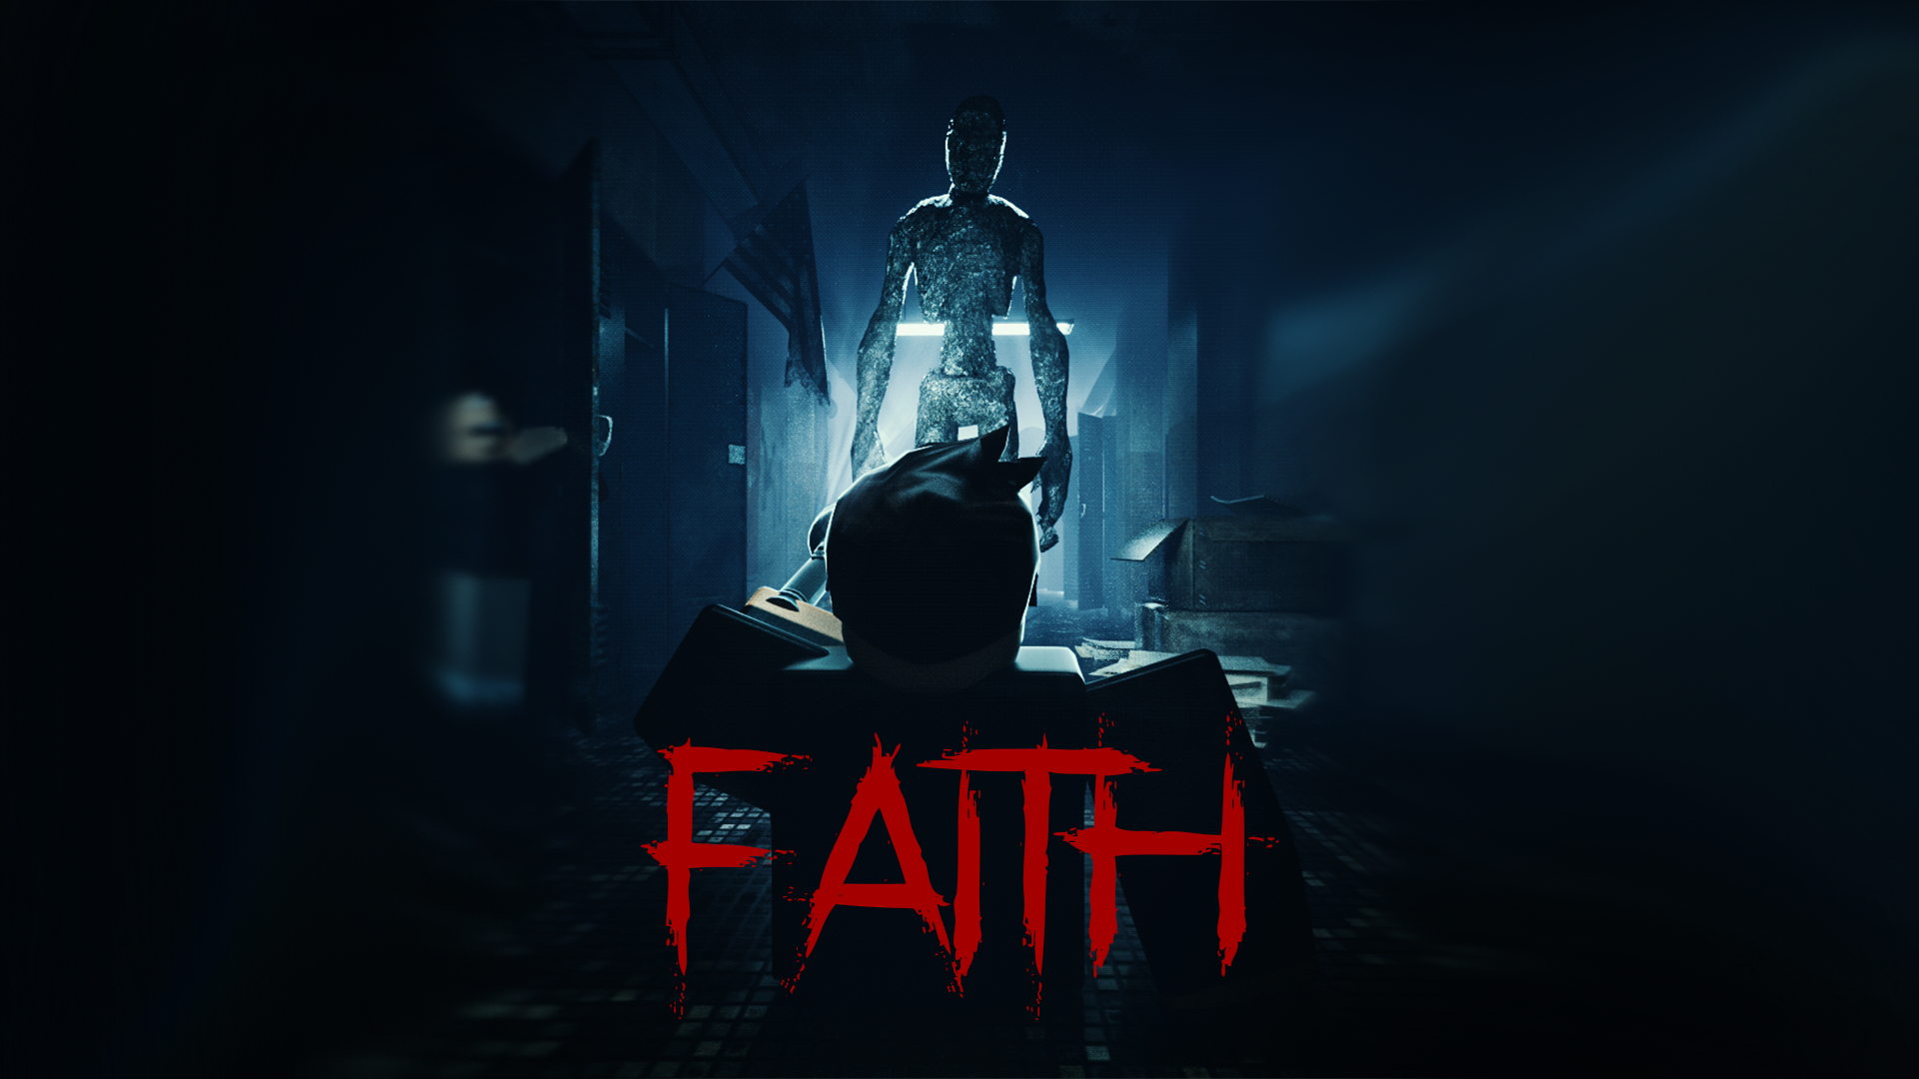

Slide 20
Faith
https://www.youtube.com/watch?v=wcD9vWM0MpE
https://www.youtube.com/watch?v=_cZo0bIYG3k
Gameplay: https://www.youtube.com/watch?v=nND_lRu7Edg

